Slide 1
¿Te apuntas al buentrato?
Francisca Molero Rodríguez

Slide 2
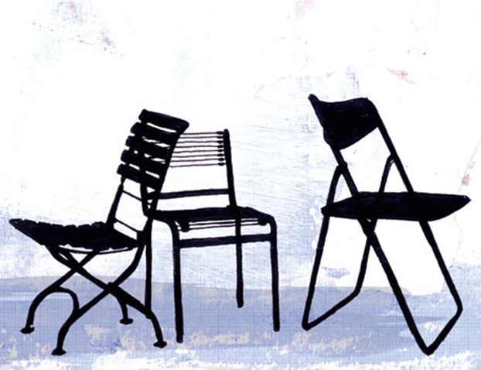
¿Por qué hablar de buentrato?
Actualmente somos más conscientes de la necesidad de respetar los derechos de las personas y prevenir el maltrato.
Pero ¿ también lo somos de que el maltrato existe en todos nuestros aspectos relacionales o está tan interiorizado que la mayoría de las veces no somos ni conscientes ?

Slide 3
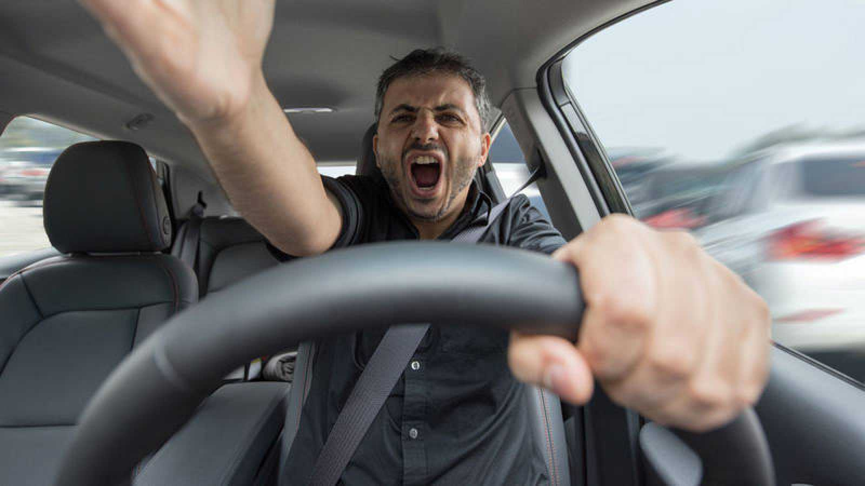
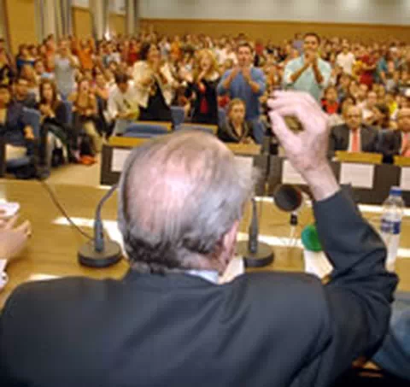
Socialmente toleramos el maltrato
Los insultos públicos, la difusión de mentiras con el objetivo de hacer daño, la desigualdad… son formas de maltrato.
Lo transmitimos, y educamos con este modelo, y este modelo se reproduce en el ámbito político, en el entretenimiento masivo, en la familia, entre iguales y en las relaciones de pareja

Slide 4
¿ES BUENTRATO?
La lucha por situarnos en el mejor lugar, el tener que ser mejor que el otro, la necesidad de sobresalir sin pensar en las consecuencias, … siempre es en relación a los demás, siempre buscando la desigualdad y la diferencia, son ejemplos de lo que la sociedad nos transmite como lo que es deseable y fuente de bienestar, a pesar de que eso implique en ocasiones no respetar al otro, y olvidarse de la ética.
Las diferencias se jerarquizan y se estructuran en relaciones de poder dominio/sumisión,
violencia, lucha, competencia insana.
Modelo patriarcal

Slide 5
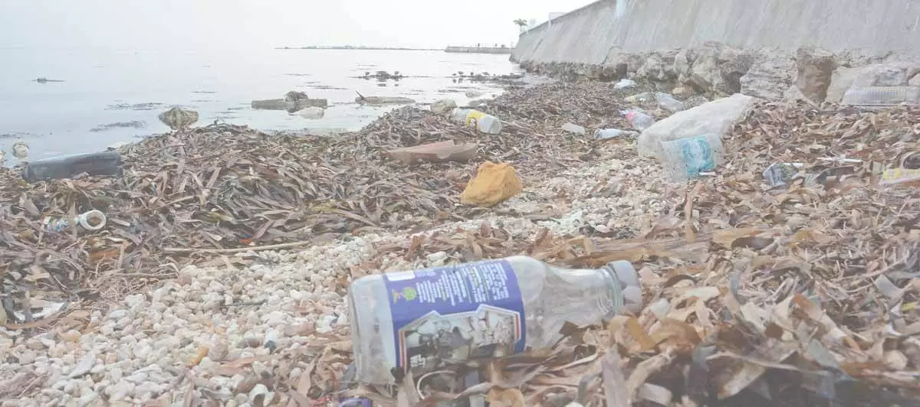
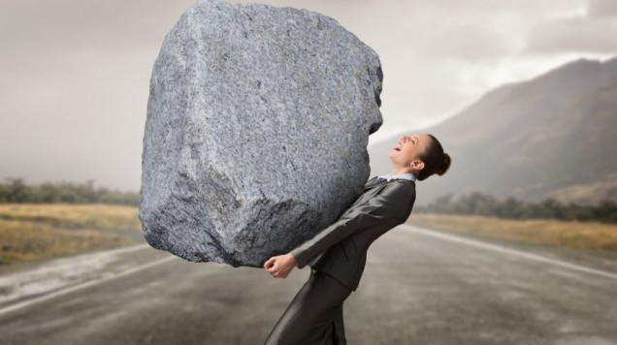
¿ES BUENTRATO?
Las repercusiones de nuestras acciones en el medio ambiente
Los insultos, las noticias falsas, la ira, el ataque, la coacción, la falta de respeto en nuestras relaciones con los demás
o la autoexigencia, la culpa o el autocastigo.

Slide 6
¿Qué sería buentrato?
Disposición ética marcada por el respeto a uno mismo, a los demás y al medio ambiente
Modelo de relaciones humanas, que favorece la felicidad, el bien común y la resolución pacífica de conflictos.
Se favorece en un ambiente tranquilo, relajado y de bienestar
Pero lo normal es que aparezcan, preocupaciones, conflictos, divergencias y entonces se necesitan herramientas para gestionarlos

Slide 7
¿Queremos ser personas buentratadoras?
¿Me siento a menudo?
Cansada
Agobiada
Fatigada
Irritable
Enfadada
Duermo mal
Me exigo mucho
No sé decir que no…
Empecemos con nosotras mismas

Slide 8
¿Qué hago yo para tratarme bien?
¿Qué me gusta?
¿Qué necesito?
¿Qué me permito?

Slide 9
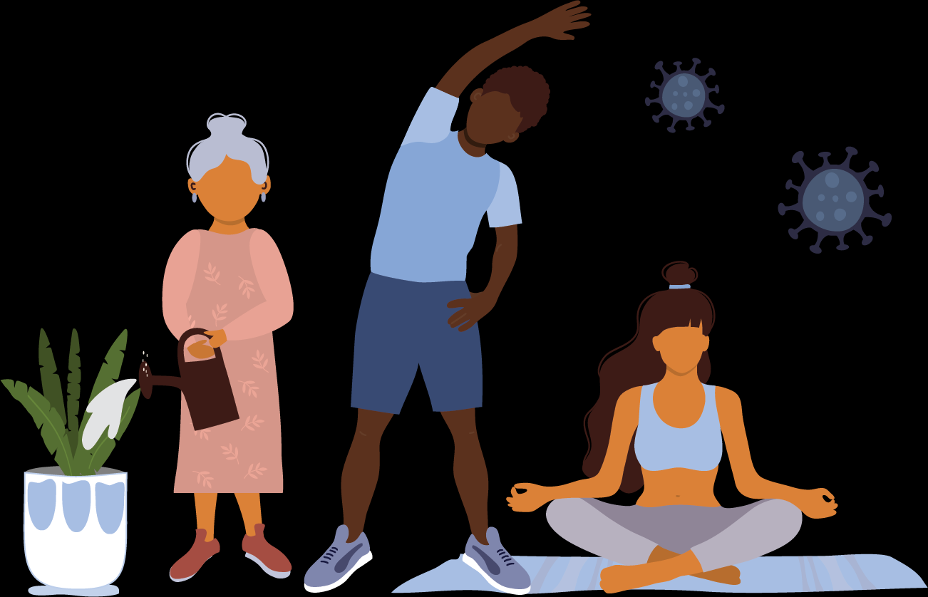
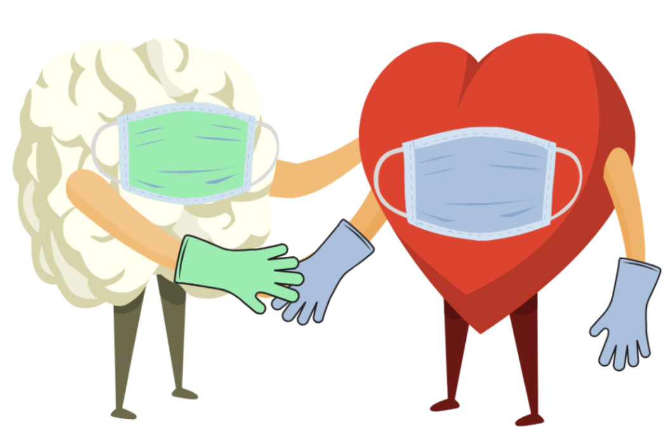
Reconocer nuestras emociones
Escucharte
Entender cómo te sientes es importante. No ignores tus sentimientos. Sentir tristeza o enojo es normal, no te exijas estar siempre positivo o feliz.
Mantener el contacto con los seres queridos
Contacto con la naturaleza
Fijarnos en las cosas buenas
Una actitud altruista ayudando a los demás en beneficio de la sociedad, en lugar de recrearnos en la idea de que nos imponen una restricción de nuestra libertad
Ser amable contigo y con los demás
No descuidar la salud
Estilos de vida saludable

Slide 10
¿Qué hago yo para bientratar a los demás?
¿Mi expresión no verbal?
¿Mi expresión verbal?
´¿Empatía?
¿Compasión?
¿Escuchar?
¿Curiosidad por conocer?
….

Slide 11
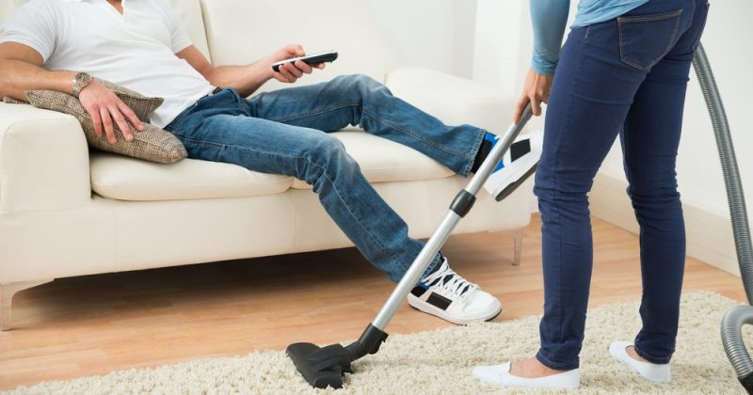
Erotismo del buentrato
Socialmente se transmite que el erotismo masculino pasa por características como la fuerza física, el poder, la decisión-imposición, un cierto engaño, cierta dominación, ciertas estrategias, cierta chulería….
Un modelo que se promueve desde todas las instancias: la publicidad, los medios de comunicación, la educación, las familias. Un modelo que acaba construyendo el deseo y la atracción por “el malote y el canallita”.

Slide 12
Erotismo del buentrato
Un posible camino para cambiar este modelo puede ser la erotización del buentrato, entendida como el erotismo y el deseo dirigido a la persona buentratadora.
Todas y todas conocemos este modelo, si nos fijamos lo tenemos muy cerca, en aquellas personas que nos regalan sonrisas, amabilidad, respeto, escucha, aquellas personas que son capaces de facilitarnos las cosas, que disfrutan de las pequeñas cosas, de los sentimientos y de las relaciones.
Esas personas y esas relaciones basadas en el cuidado mutuo, que generan placer y bienestar, confianza y seguridad. Esas relaciones que saben dar y recibir, que gestionan la ira y la cólera para no dañar.
Erotizar este modelo implica desearlo, buscarlo, conseguirlo y reforzarlo con el bienestar no con la ambivalencia y el sufrimiento.

Slide 13
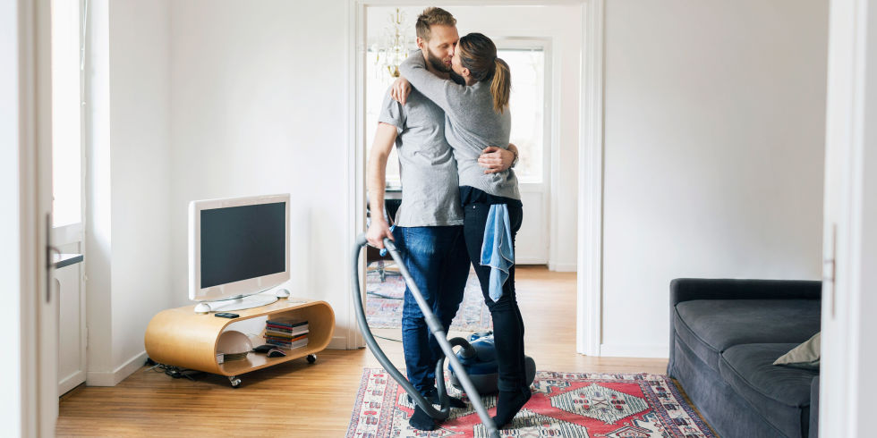
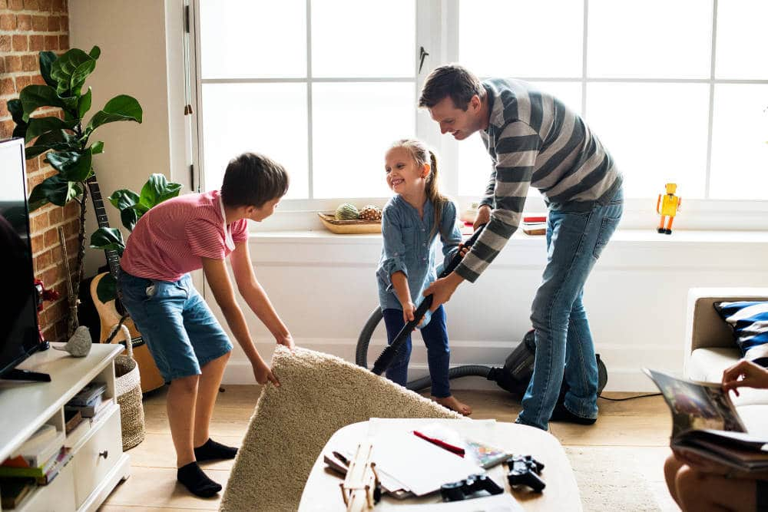

Slide 14
¿Qué hago yo para tratar bien mi entorno?
¿En casa?
¿En la calle?
¿En mi ciudad?
¿Cuándo viajo?

Slide 15
¿Te apuntas al buentrato?
Primero hacia nosotros mismos: cuidarnos, respetarnos, conectar con nuestros deseos, tener nuestro propio espacio, aprender a negociar, gestionar nuestras emociones, ser consciente de que la ira y el dolor se han de canalizar bien.
Modelo educativo basado, en la comunicación emocional del respeto mutuo, de la amabilidad, de la empatía, del bien común.
En el espacio público, no tolerar los insultos ni la mentira; el respeto no significa represión, significa libertad.
Con respecto a las relaciones de pareja, es fundamental erotizar el buentrato, y el buen trato no está reñido con la diversión, la complicidad o el deseo.
Reconocer la indivisibilidad humana con su entorno y el necesario cuidado y respeto hacia él.

Slide 16
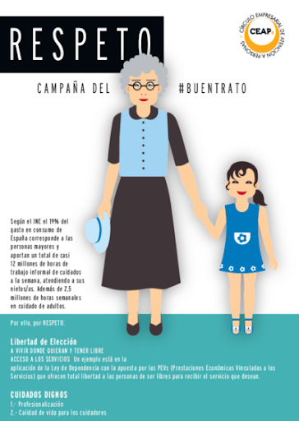
Manifiesto
Asociaciónparaelbuentrato

Slide 17
Muchas gracias

